Slide 1
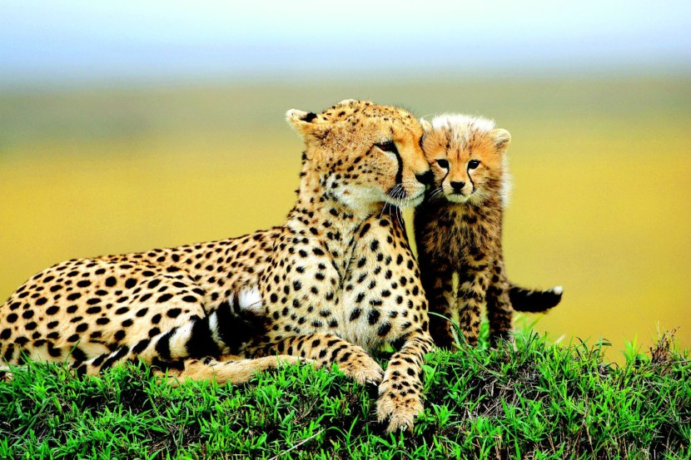
Всемирный день защиты животных.4 октября.
Подготовила : воспитатель
Сухова м.в.
Миндерла -2024

Slide 2
С 1931 года ежегодно празднуют международный день защиты животных.
Цель проекта: познакомить детей с жизнью животных, место обитания, привить любовь к братьям нашим меньшим.
Задачи: развивать устойчивый познавательный интерес к диким и домашним животным.
Ожидаемый результат: дети овладевают знаниями о поведении диких и домашних животных, речевая активность возрастёт и дети смогут анализировать свои поступки и поступки других.

Slide 3
I ЭТАП-Подготовительный определение темы, цели педагогом. На данном этапе решила задачи: -Пополнение книжного уголка -Пополнение развивающей среды в группе

Slide 4
II этап. Основной этап реализации проекта. Цель основного этапа: социально-нравственное воспитание дошкольников на основе бесед, чтение художественной литературы, просмотр и обсуждение мультфильмов. 1. Физическое развитие П/ИГРЫ «Медведь и пчёлы», «Попади в цель», «Лохматый пёс», «Совушка сова». 2. Экология Беседа о том как звери готовятся к зиме. 3.Физические минутки с имитацией различных животных. 4. ФЭМП «Собери животное»

Slide 5
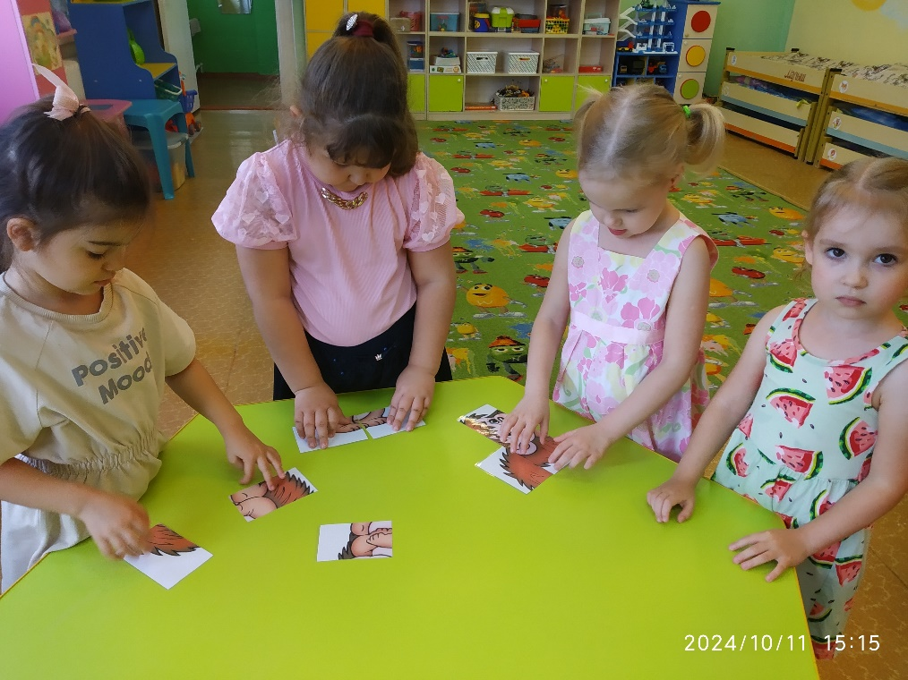
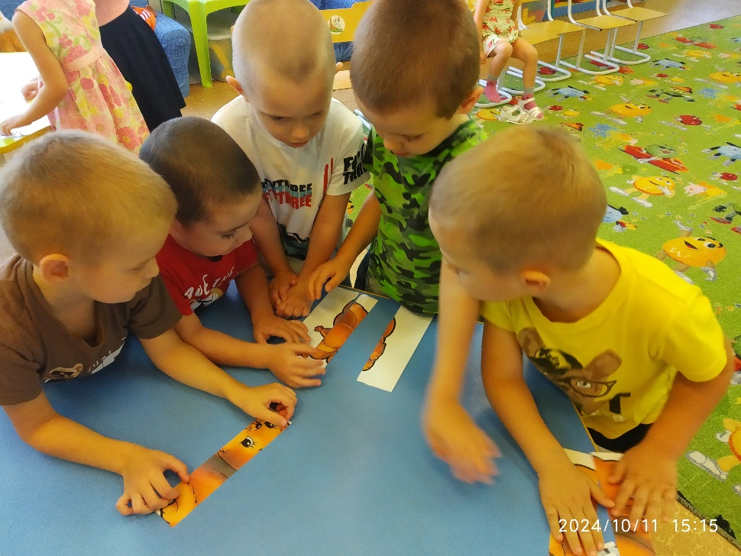
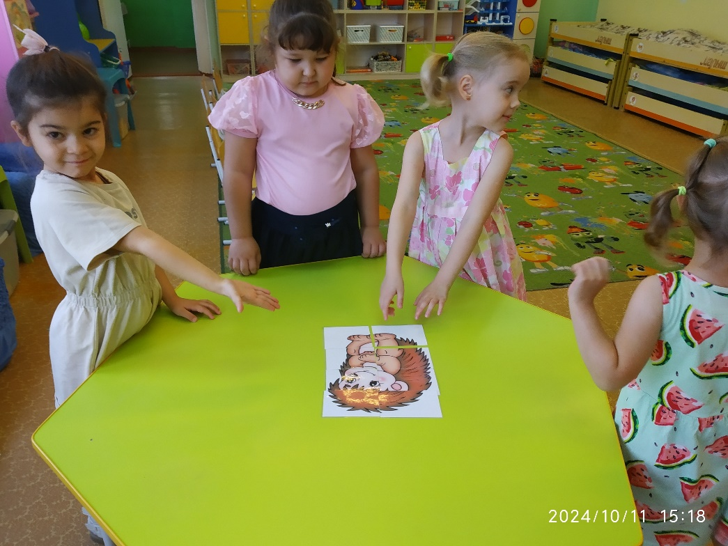
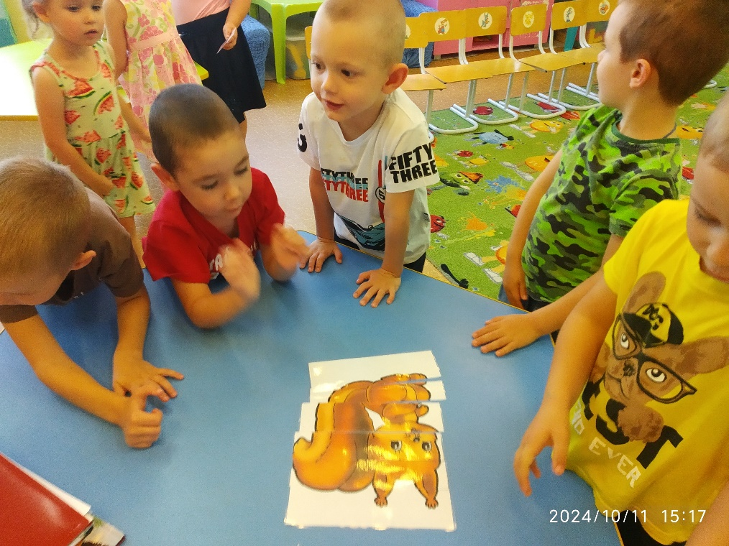

Slide 6
5. Д/и «Четвёртый лишний», «Найди пару», «Оком я говорю», «Кто перепутал дом», «Чей детёныш», «О ком я говорю» 6. Рассматривание иллюстраций «Домашние и дикие животные». 7. Загадки о животных.

Slide 7
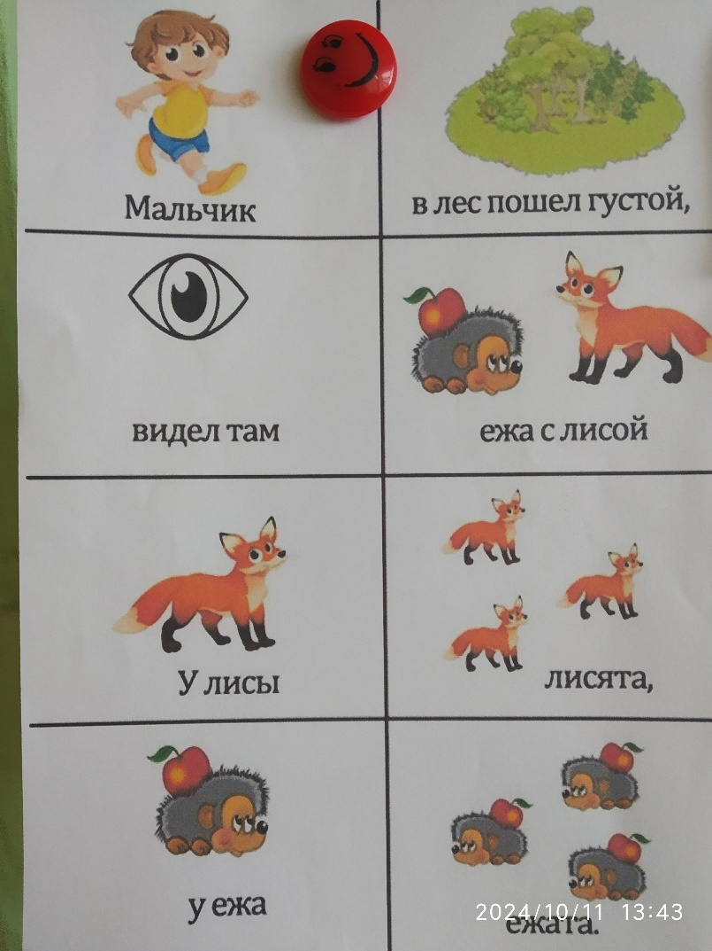
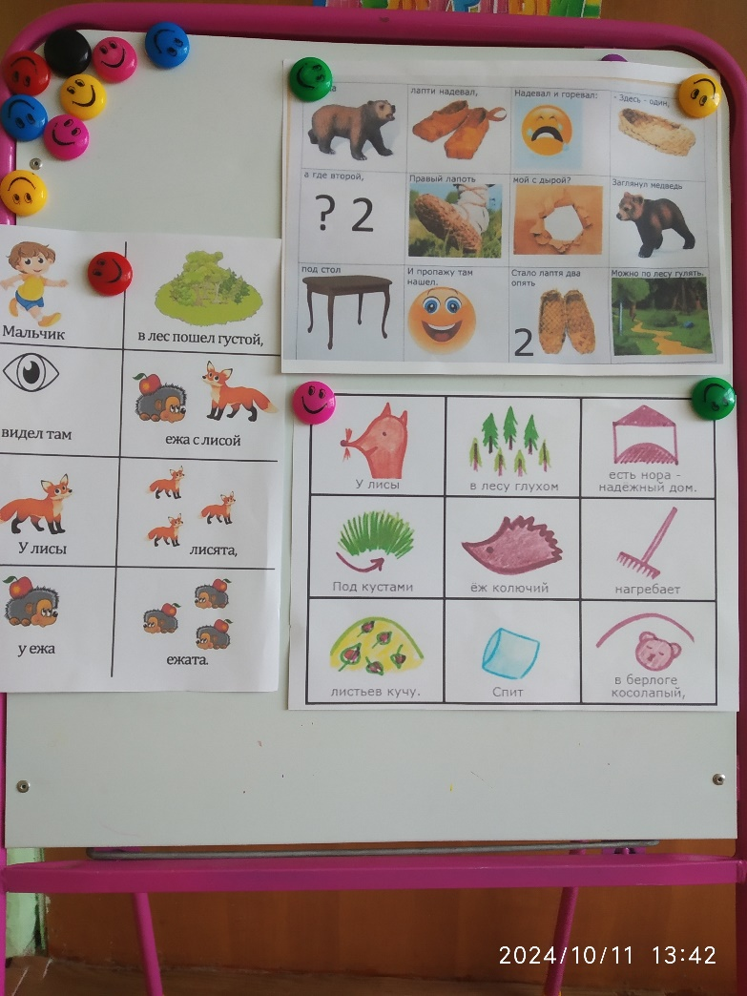
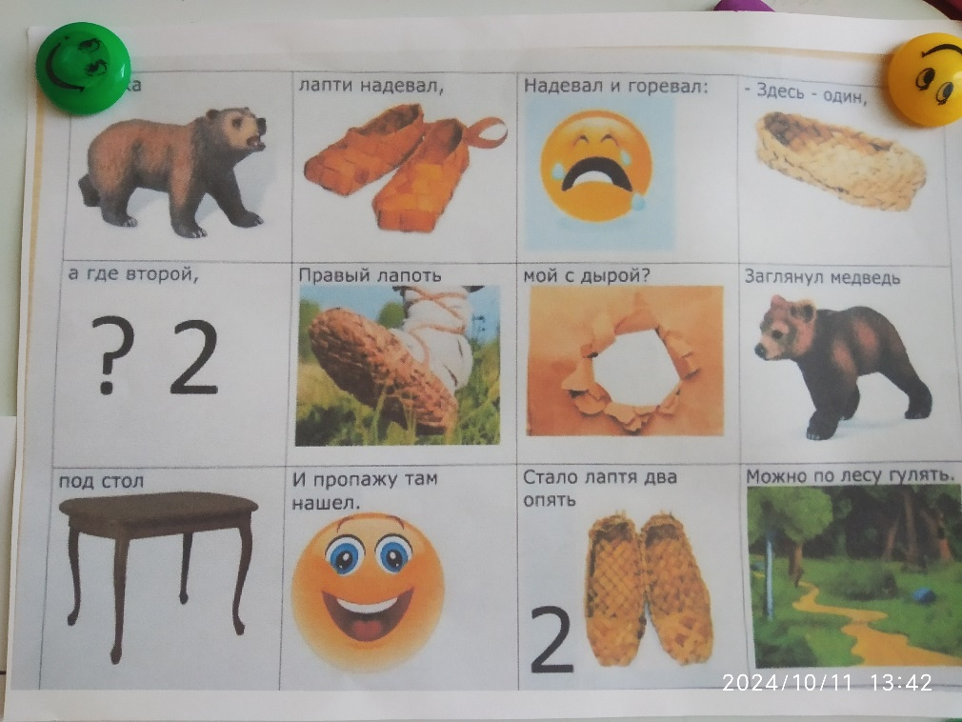
8. Разучивание стихов по ментальной карте. Чтение пословиц и поговорок.

Slide 8
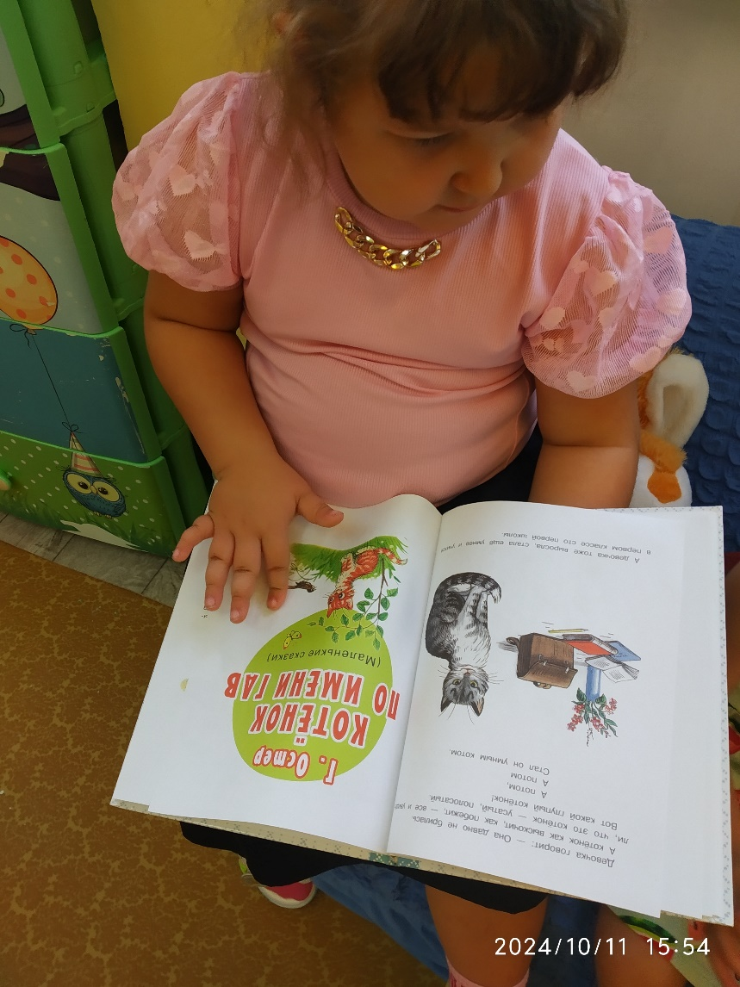
9. Чтение художественной литературы.

Slide 9
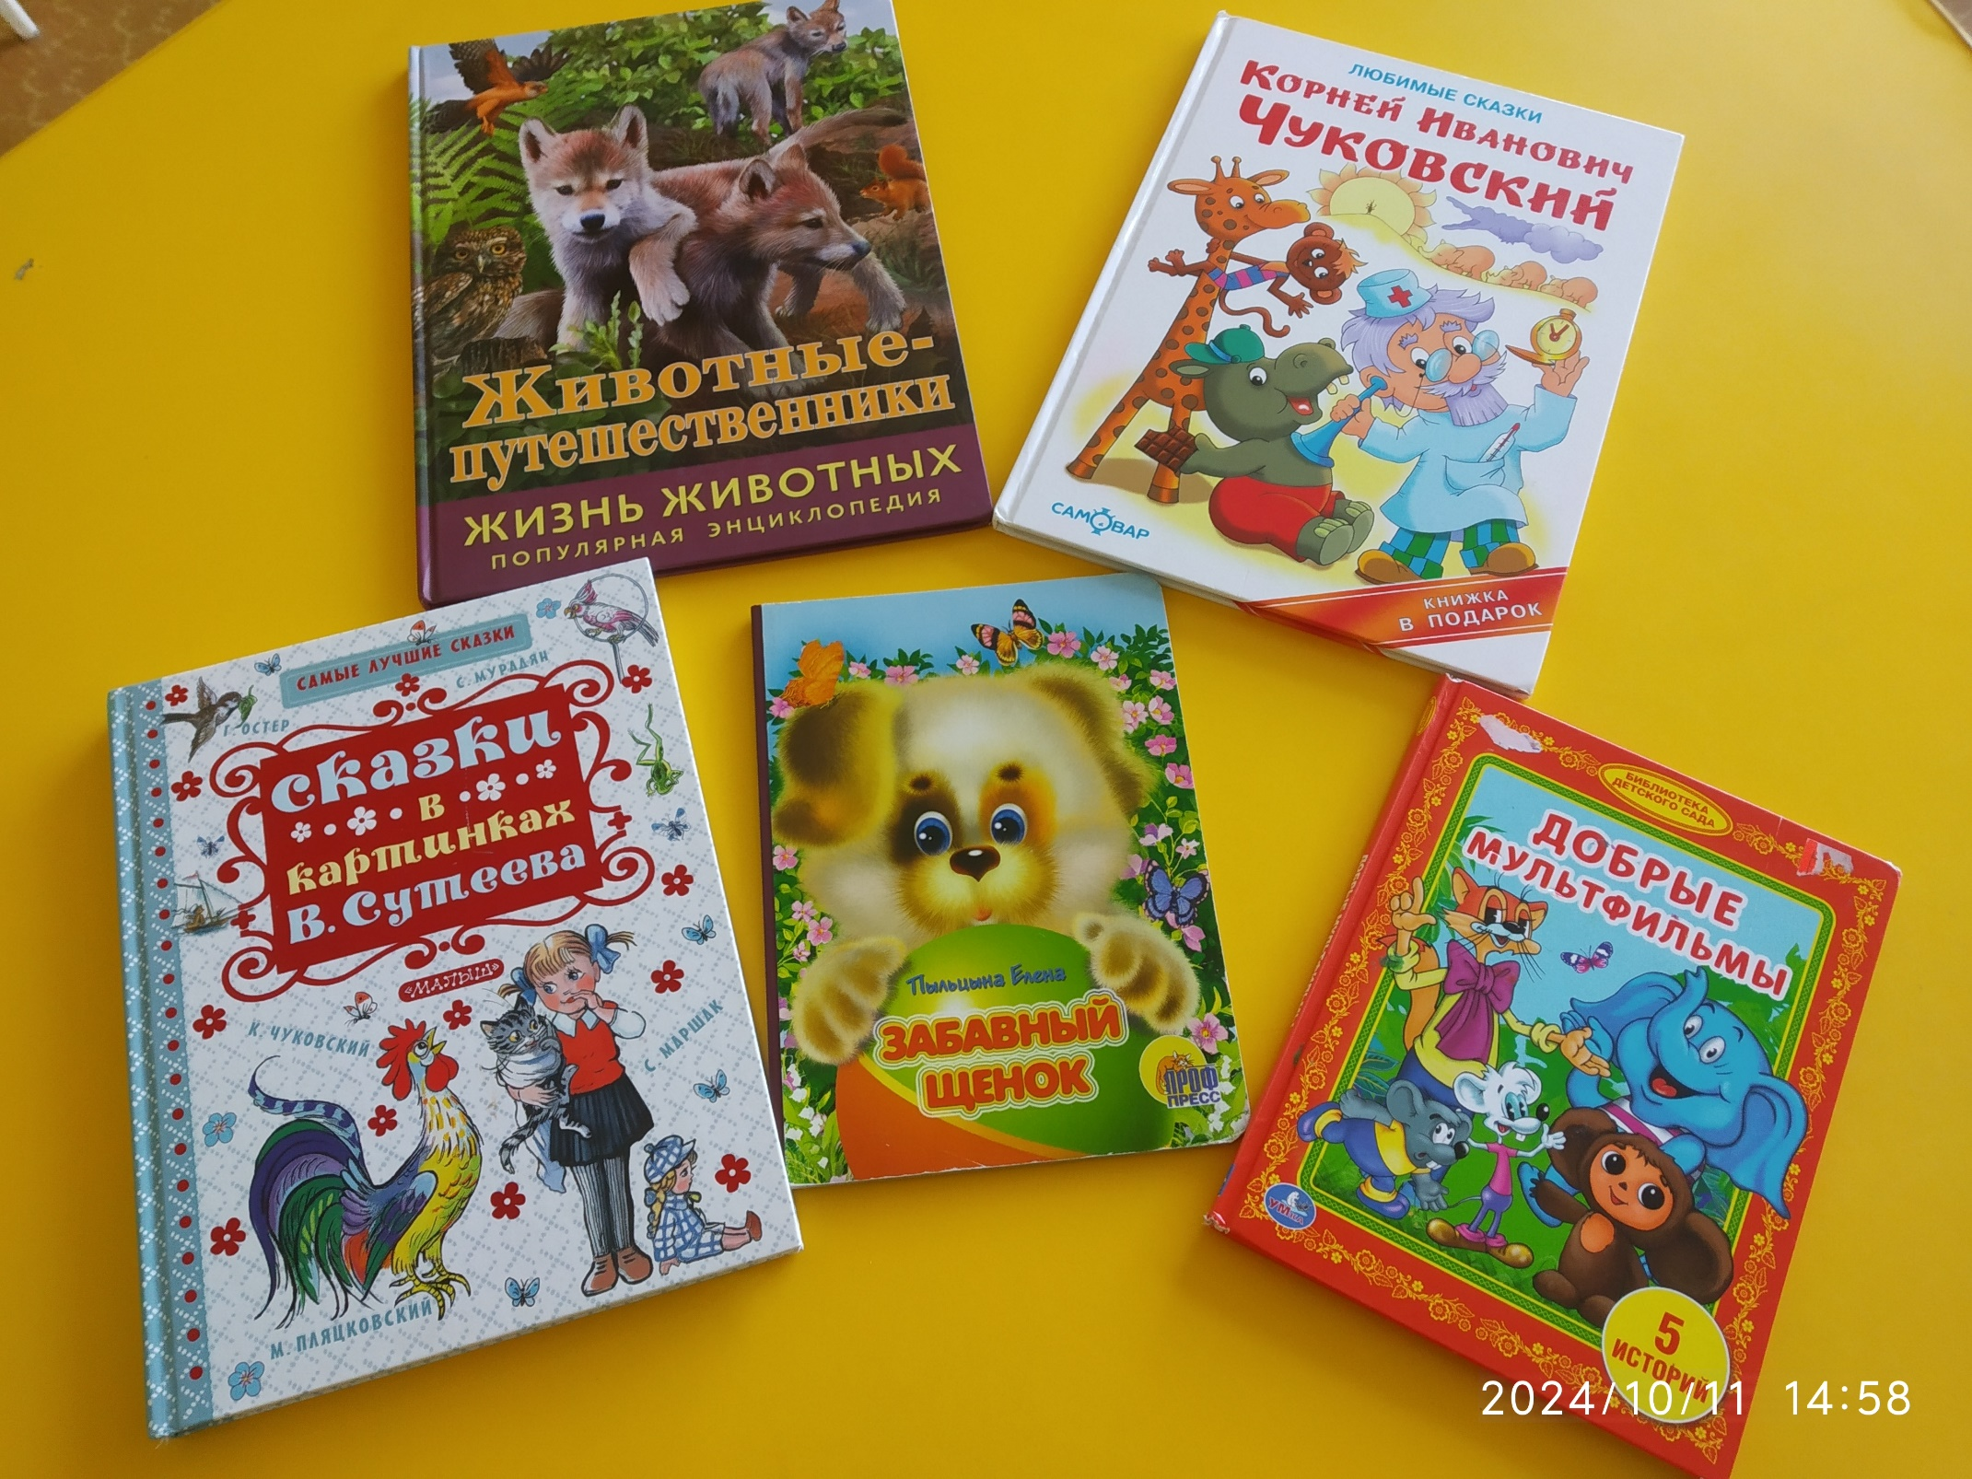

Slide 10
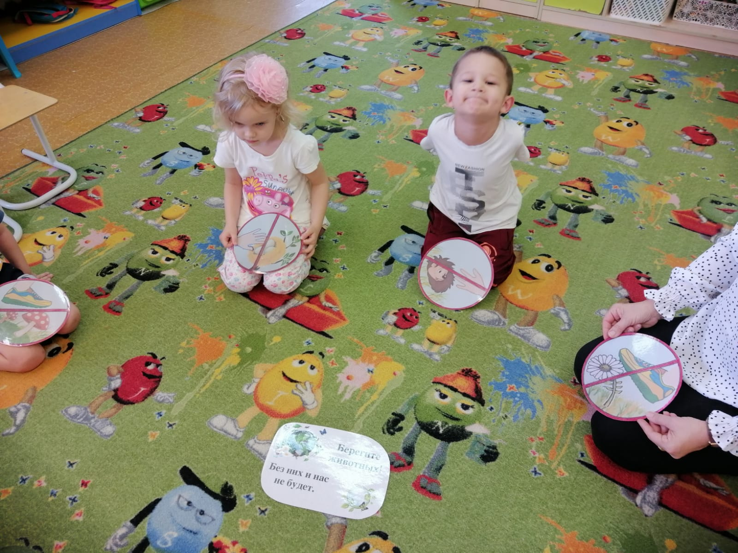
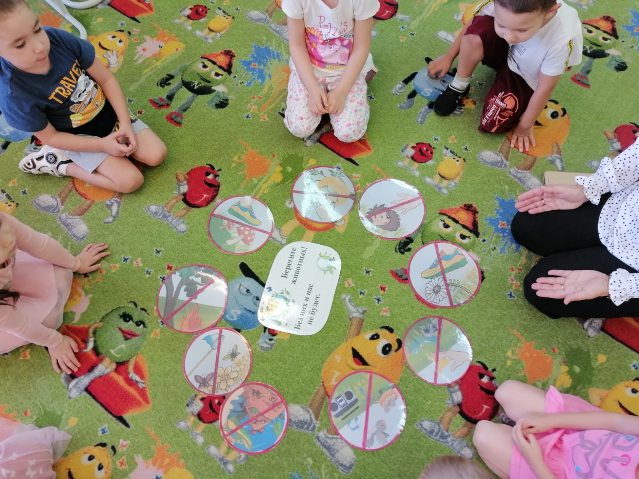
9. Беседа по картинкам «Как надо беречь диких животных и как надо себя вести в дикой природе». Составление «РОМАШКИ»

Slide 11
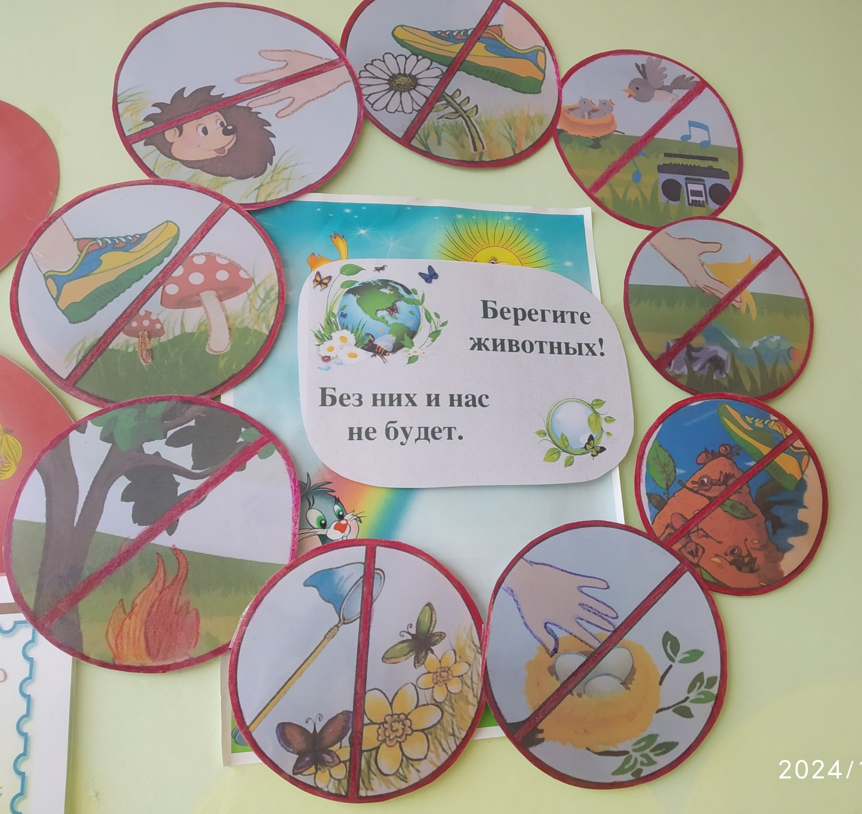

Slide 12
10. ПРОСМОТР МУЛЬТФИЛЬМОВ ПРО ЖИВОТНЫХ: «Винни-пух», «Умка», «Серая шейка» и т.д. обсуждение… 11. Художественно-эстетическое развитие. Лепка «Кошечка» Рисование-раскраски

Slide 13
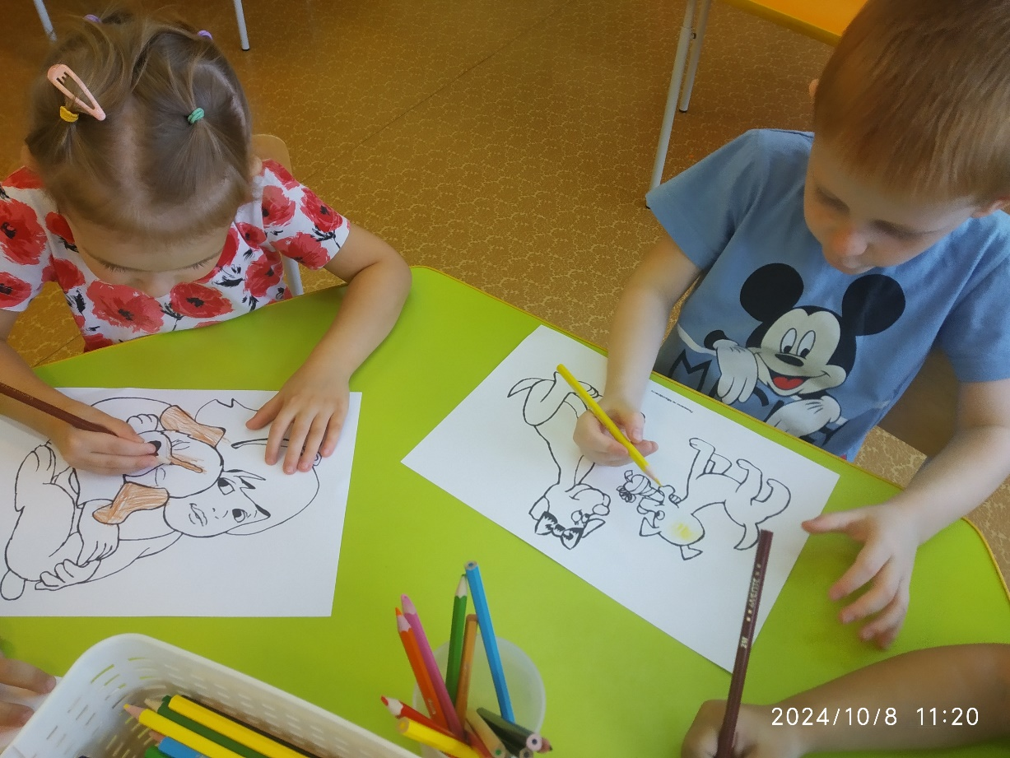
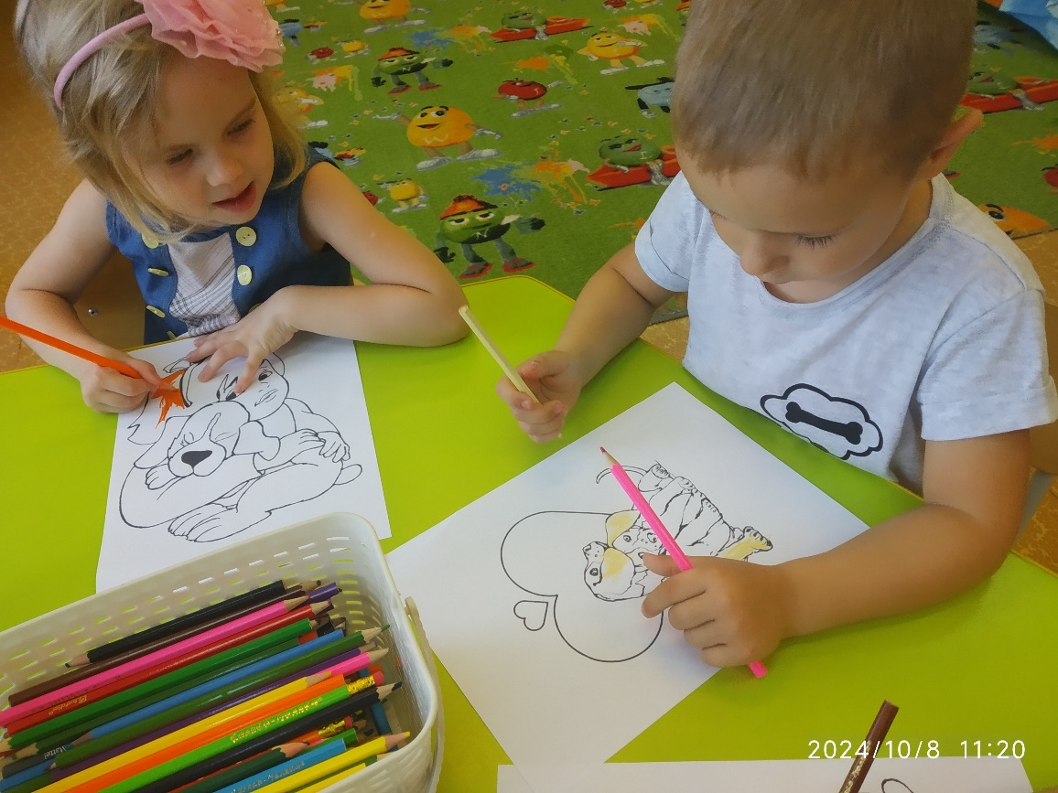

Slide 14
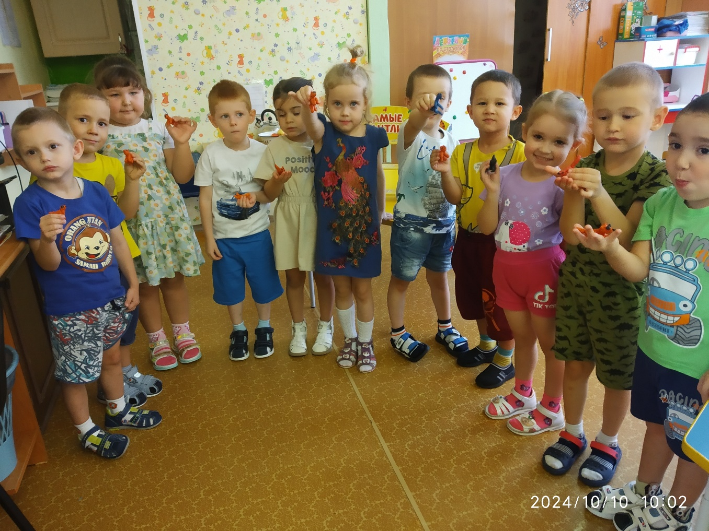
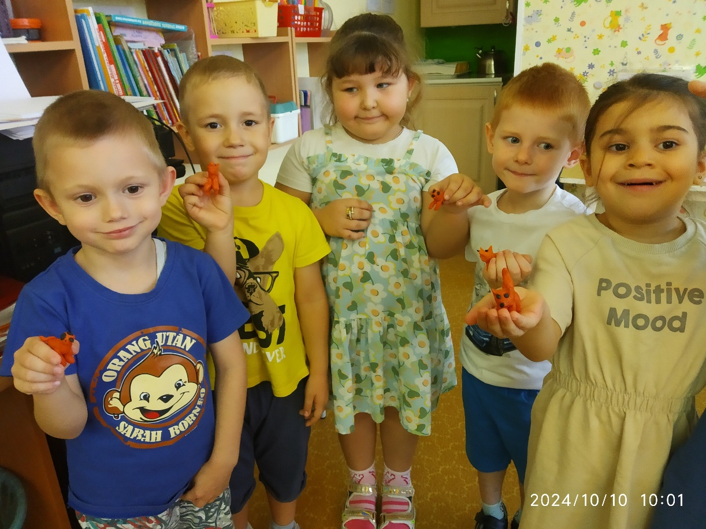

Slide 15
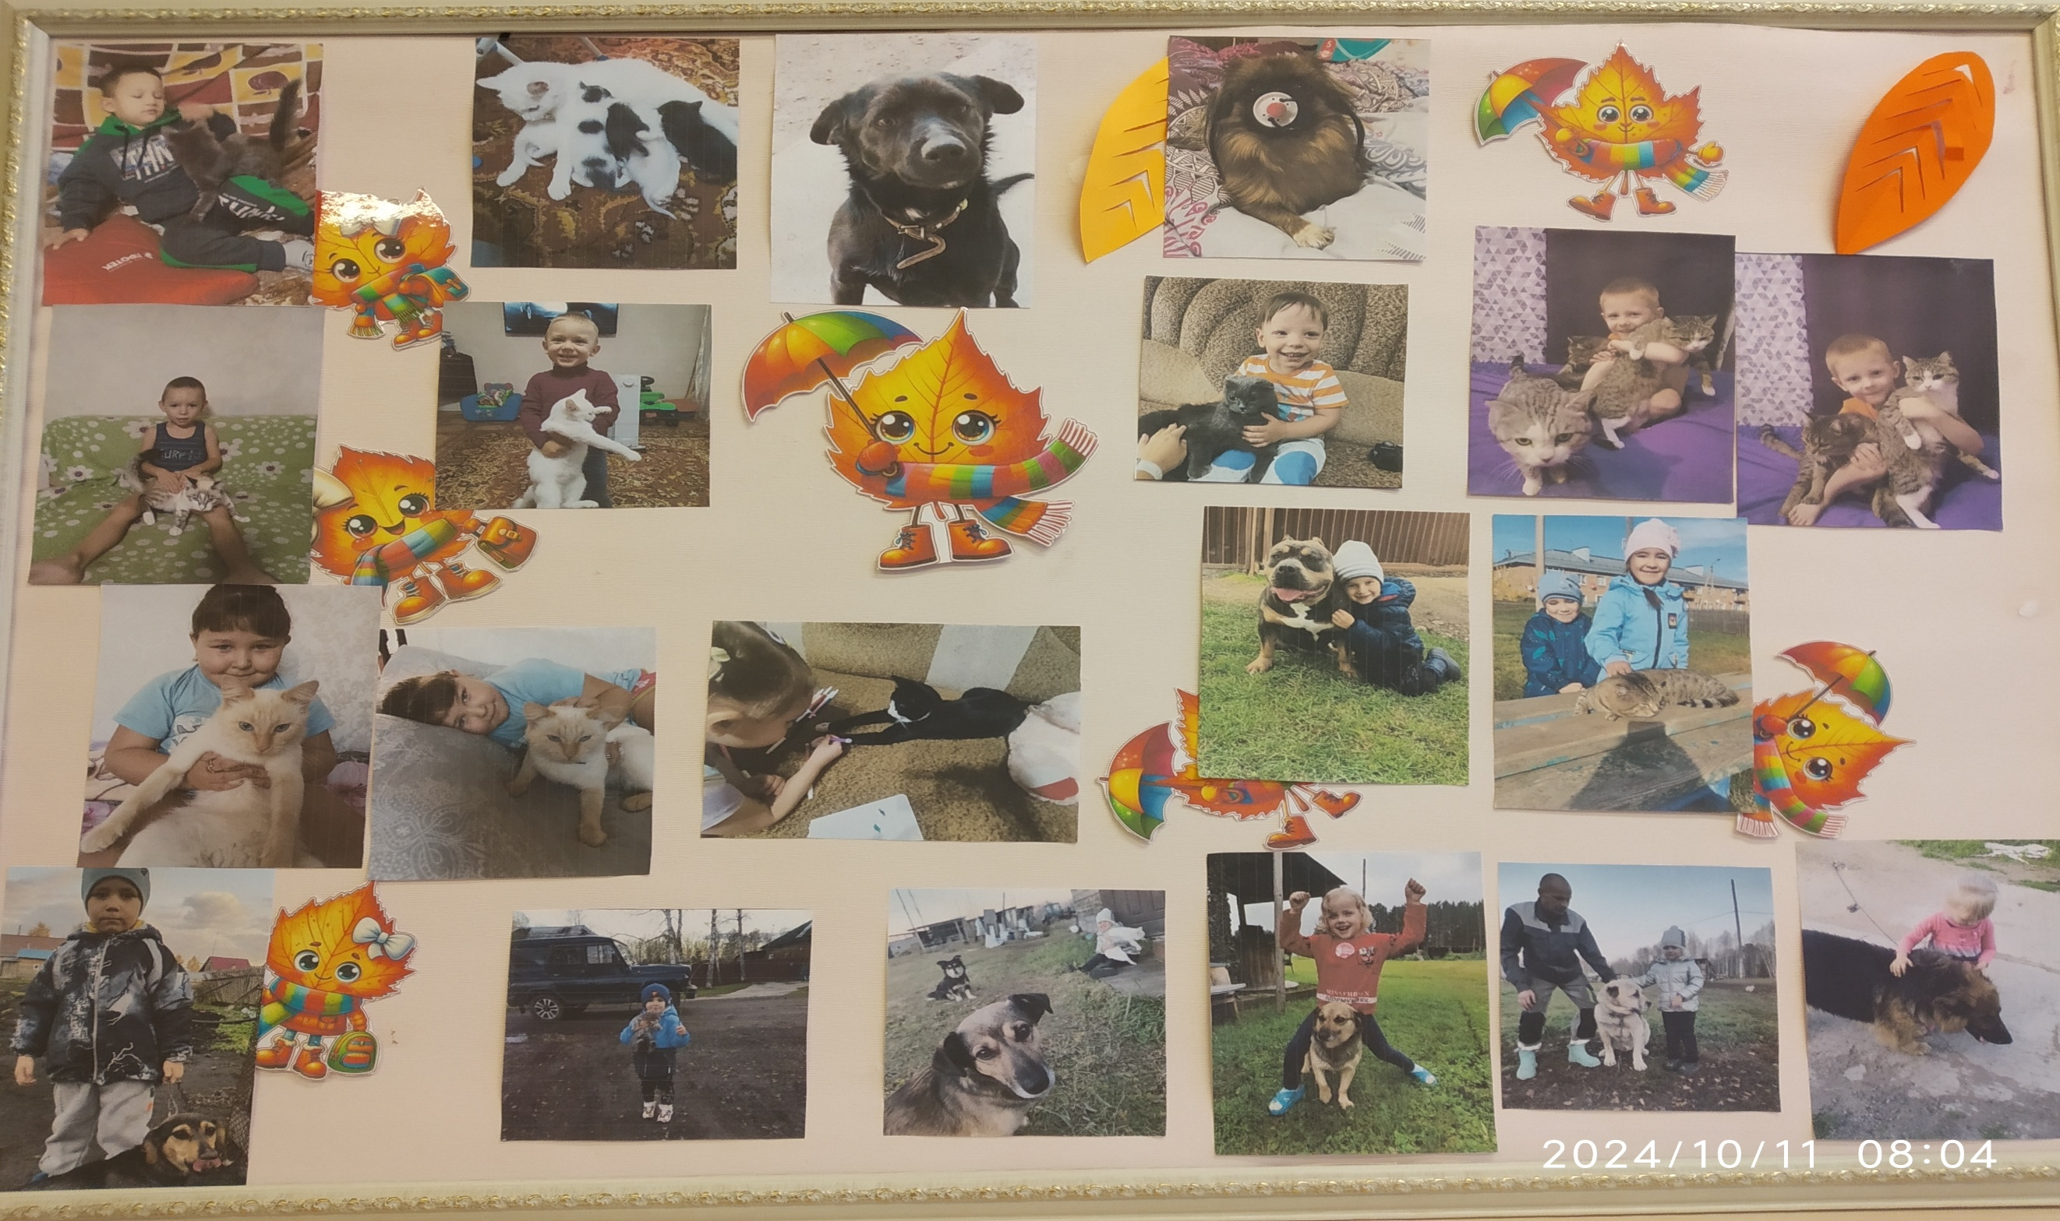
III ЭТАП. Итоговый фото-выстАвка- «Мой домашний питомец».

Slide 16
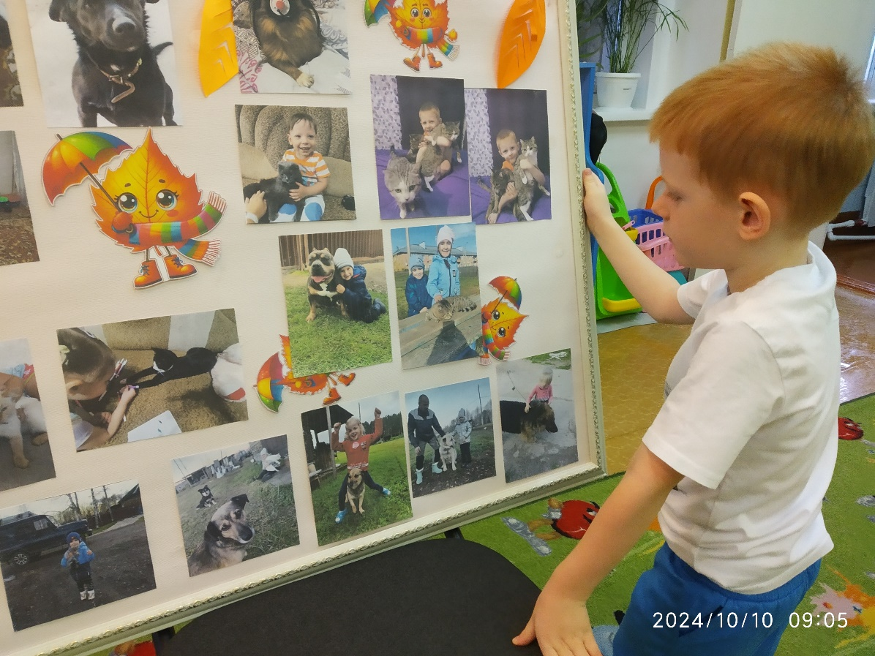
III этап. Заключительный фото-выставка «Мой домашний питомец».

Slide 17
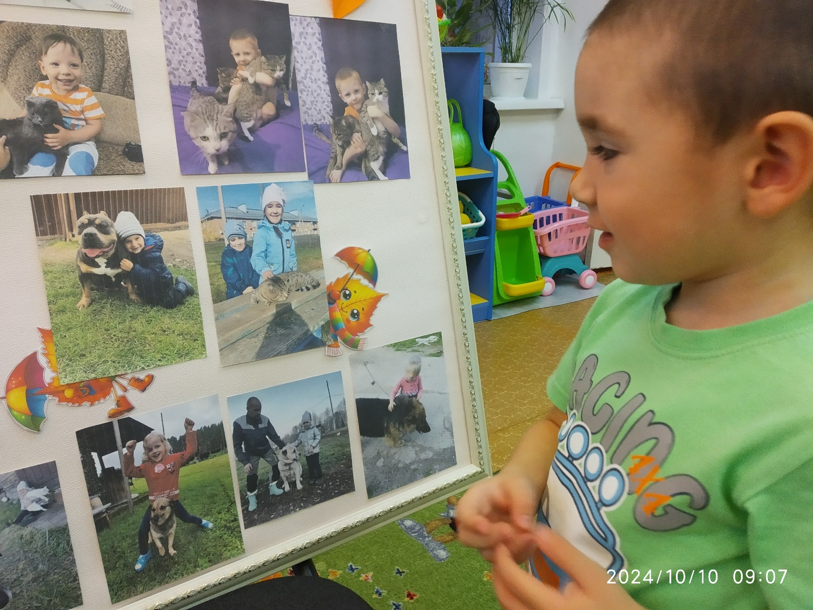
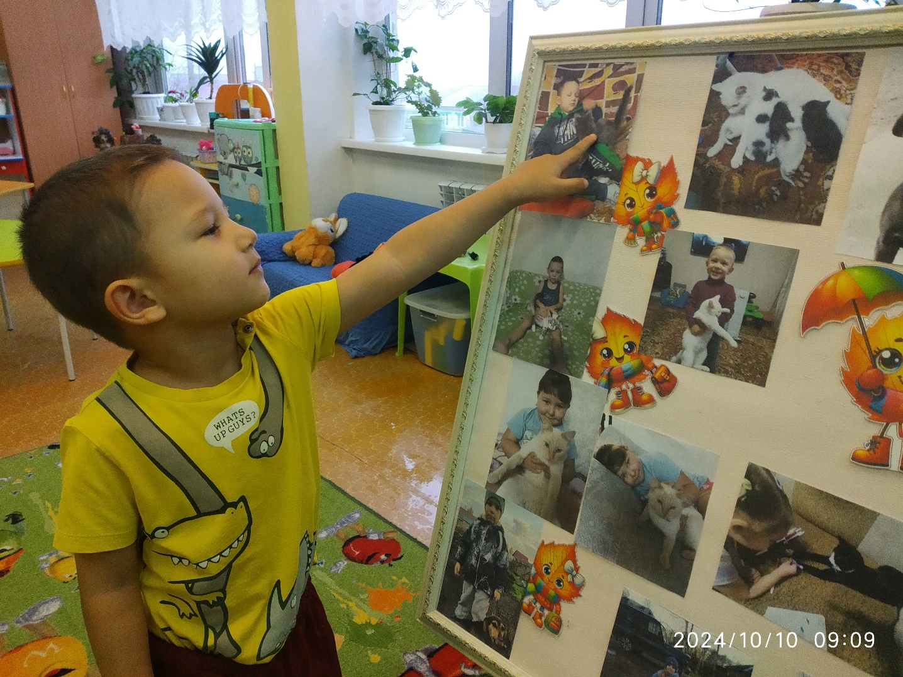

Slide 18
Пусть они всегда будут с нами.

Slide 19
Мы жители одной планеты

